Slide 1

Il Programma Erasmus+: cambiare vita, aprire la mente
Anna Butteroni
Agenzia Nazionale Erasmus+ INAPP
Roma – 10 maggio 2019

Slide 2
Erasmus+: La base legale
Regolamento (UE) n. 1288/2013
del Parlamento europeo e del Consiglio
dell’11/12/13 che istituisce
“Erasmus+”: il programma dell’Unione per l’istruzione,
la formazione, la gioventù e lo sport
2

Slide 3

Dal 2007-2013 al 2014-2020
Programmi precedenti
Un unico programma integrato per istruzione, formazione, gioventù e sport
LIFELONG LEARNING PROGRAMME
Comenius
Erasmus
Leonardo
Grundtvig
Trasversale
Jean Monnet
PROGRAMMI INTERNAZIONALI PER L’ISTRUZIONE SUPERIORE
Erasmus mundus,
Tempus,
Alfa,
Edulink,
Programmi bilaterali
Gioventù in Azione
3

Slide 4
Obiettivo generale
Fare tesoro dell’esperienza, guardare al futuro!
E’ concepito per sostenere i paesi aderenti al Programma nei loro sforzi per un uso efficiente del talento e del capitale sociale dell’Europa in una prospettiva di apprendimento permanente
Maggiore legame tra programma e politiche
Obiettivi Europa 2020, compreso l’obiettivo principale in materia di istruzione:
Innalzare il livello di istruzione superiore dal 32% al 40%
Ridurre il tasso di abbandono scolastico dal14% a meno del 10%
Obiettivi del Quadro strategico per la cooperazione europea nel settore dell’istruzione e della formazione - ET 2020
Sviluppo sostenibile Paesi Partner nel settore dell’istruzione superiore
Obiettivi della Cooperazione europea in materia di gioventù (2010-2018)
Sviluppo della dimensione europea dello sport, in linea con il Piano di lavoro dell’Unione per lo sport
Promozione dei valori europei a norma dell’Art. 2 del Trattato sull’Unione europea
+ Priorità annuali
4

Slide 5
Valore aggiunto europeo
Aiutare i cittadini ad acquisire maggiori e migliori abilità
Accrescere la qualità dell’insegnamento negli istituti di istruzione sia nell’UE che altrove
Sostenere gli Stati membri e i Paesi partner extra UE nella modernizzazione dei propri sistemi di istruzione e formazione, rendendoli maggiormente innovativi
Promuovere la partecipazione dei giovani alla società e la costruzione di una dimensione europea degli sport di base
ATTRAVERSO
Il carattere transnazionale, soprattutto per quanto riguarda la mobilità e la cooperazione tese a conseguire un impatto sistemico sostenibile
La complementarietà e sinergia con altri programmi e politiche a livello nazionale, dell’Unione e internazionale
Il contributo a un uso efficace degli strumenti dell’Unione per la trasparenza e il riconoscimento
Notes:
I

Slide 6



In Italia: 3 Agenzie nazionali per 3 ambiti
Scuola
Istruzione superiore
Educazione degli adulti
Istruzione e
Formazione Professionale
Gioventù
Agenzia Nazionale Erasmus+ Indire
FIRENZE
Via Cesare Lombroso 6
Agenzia Nazionale Erasmus+ Inapp
ROMA
Corso di Italia 33
Agenzia Nazionale Erasmus+ Giovani
ROMA
Via Sabotino 4
6

Slide 7
La struttura del Programma
Azione chiave 1
Mobilità individuale
ai fini dell’apprendimento
Azione chiave 2
Cooperazione per l’innovazione e lo scambio di buone prassi
Azione chiave 3
Sostegno alle riforme
delle politiche
Attività finanziabili
Mobilità degli studenti e del personale nel campo dell’istruzione, formazione e gioventù
Diplomi congiunti di Master
Garanzia per i prestiti destinati agli studenti dell’Istruzione superiore per frequentare un master all’estero
Partenariati strategici
Alleanze per la conoscenza
Alleanze per le abilità settoriali
Piattaforme tecnologiche (eTwinning, EPALE, ecc.)
Progetti di sviluppo delle capacità per sostenere la modernizzazione delle istituzioni dei Paesi terzi
Conoscenze nel campo dell’istruzione, formazione e gioventù
Iniziative volte all’innovazione delle politiche
Supporto agli strumenti di politica Europea (ECVET, EQF, ECTS, EQUAVET, Europass, Youthpass)
Cooperazione con organismi internazionali
Dialogo con gli stakeholder
7
Notes:
MODIFICATA

Slide 8

Docenti, staff e formatori:
Istruzione
superiore
Scuola
VET
Educazione adulti
Operatori giovanili, personale d’impresa
Studenti istruzione superiore (III livello)
Studenti Istruzione/ formazione professionale
Apprendisti
Studenti istruzione superiore (III livello)
Giovani
(servizio di volontariato europeo e scambi)
8

Slide 9
KA 1: obiettivo dell’Azione
Sostenere gli studenti nell’acquisizione di learning outcomes (conoscenze, abilità e competenze)
Supportare i professionisti della formazione e gli operatori giovanili nell’implementazione di pratiche innovative e di qualità
Rafforzare le competenze in lingua straniera dei partecipanti
Potenziare nei partecipanti la consapevolezza interculturale e la cittadinanza attiva
Innescare cambiamenti nel senso della modernizzazione e internazionalizzazione delle istituzioni educative e formative
Promuovere sinergie e transizioni tra educazione formale e non formale, tra formazione e mondo del lavoro
Assicurare un miglior riconoscimento delle competenze acquisite all’estero
9

Slide 10
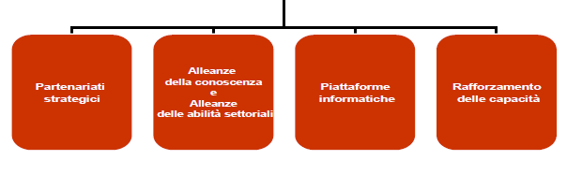
KA 2: Cooperazione per l’innovazione
e lo scambio di buone prassi
Sviluppo, trasferimento, implementazione di pratiche innovative
Scambio di buone pratiche
Facilitare lo scambio tra il mondo del lavoro e il mondo dell’istruzione e della formazione
Mobilità virtuale
eTwinning (per la scuola e per altri settori)
EPALE (per educazione degli adulti)
European Youth Portal
Erasmus+ virtual Exchange
Istituti Istruzione Superiore UE+ Paesi partner
Consorzi internazionali
Cooperazione regionale

Slide 11
KA 2: obiettivo dell’Azione
Sostenere effetti positivi e di lunga durata sugli organismi partecipanti, sui sistemi e sugli individui direttamente coinvolti.
Sviluppare, trasferire e implementare pratiche innovative a livello delle organizzazioni, locale, regionale, nazionale ed europeo.
Favorire lo scambio di buone pratiche.
A livello sistemico tende a modernizzare e rinforzare i sistemi di istruzione e formazione, per meglio consentire una risposta alle sfide attuali (occupabilità, stabilità e crescita economica, partecipazione alla vita democratica)

Slide 12
KA 3: Sostegno alle riforme delle politiche
Metodo aperto
di coordinamento e
semestre europeo
Sostegno agli strumenti di politica europea
Dialogo politico tra le parti interessate
Sostegno all’agenda UE in tema di istruzione, formazione e gioventù mediante:
Strumenti di trasparenza e
agende politiche specifiche

Slide 13
Jean Monnet
Erasmus+ comprende un supporto per l’insegnamento e la ricerca sull’integrazione europea attraverso le attività Jean Monnet
Moduli, cattedre, centri di eccellenza accademici: mirano a fornire una formazione dettagliata sulle questioni di integrazione europea per futuri professionisti di settori la cui domanda sul mdl sta crescendo e allo stesso tempo mirano a incoraggiare e supportare la generazione di giovane di insegnanti e ricercatori
Dibattito politico con il mondo accademico: reti per rafforzare la cooperazione tra diverse università in Europa e in tutto il mondo; progetti per l’innovazione, l’integrazione e la diffusione dei contenuti relativi all’UE che mirano a promuovere la discussione, la riflessione sulle questioni riguardanti l’UE
Sostegno ad associazioni: sostegno ad associazioni che supportono e sostengono studi sull’UE e le quaestioni in materia UE
Sovvenzioni di funzionamento a favore di studi designati che perseguono obiettivi di interesse europeo e organizzano studi e conferenze allo scopo di fornire ai responsabili politici nuove opinioni e suggerimenti

Slide 14
Sport
Erasmus+ sostiene la dimensione europea dello Sport
Partenariati di collaborazione allo scopo di promuovere l’integrità dello sport (misure di contrasto al doping, alle partite truccate, protezioni di minori, etc.)
Eventi sportivi senza scopo di lucro
Rafforzamento della base di conoscenze comprovate per la definizione di politiche attraverso studi, raccolta dati, sondaggi, reti, conferenze e seminari che diffondono le buone pratiche provenienti da paesi aderenti al Programma
Dialogo con le parti interessate europee (Forum annuale UE sullo sport, etc.)

Slide 15
Apprendimento basato sul lavoro ed Erasmus+
All’interno del Programma E+ emerge con “vigore” l’attenzione all’apprendimento in contesti lavorativi quale strumento chiave per:
lo sviluppo di competenze rilevanti per il mercato del lavoro
l’innalzamento della qualità dei sistemi educativi e formativi
il contrasto all’abbandono scolastico
il sostegno all’inserimento professionale
Ciò è particolarmente evidente nella KA1 VET

Slide 16
KA1 VET - mobilità individuale ai fini dell’apprendimento
Mobilità learners – i target
LEARNERS
- allievi VET
- apprendisti
- neo diplomati*
- neo qualificati*
* purché intraprendano la mobilità entro 12 mesi dal conseguimento del diploma

Slide 17
KA1 VET - mobilità individuale ai fini dell’apprendimento
Mobilità learners - Le attività
COSA? | QUANTO? | DOVE
Tirocini/esperienze di apprendimento con una chiara componente di apprendimento basato sul lavoro | Mobilità a breve termine da 2 settimane a meno di 3 mesi escluso il tempo di viaggio | imprese o altri contesti di lavoro scuole o centri di formazione professionale con momenti di apprendimento (WBL) presso imprese o altri contesti di lavoro (organismi pubblici, NGO, etc.) cc
 | Mobilità a lungo termine ERASMUS PRO da 3 a 12 mesi escluso il tempo di Viaggio
Work Based Learning

Slide 18
Le esperienze di mobilità in ambito VET
Mobilità di Erasmus+ dell’ambito VET risulta focalizzata su un approccio work-based, per diversi aspetti:
si rivolge esplicitamente non solo agli studenti ma anche agli apprendisti
può avere una durata maggiore rispetto al passato
sollecita a costruire partenariati che coinvolgano direttamente le imprese ospitanti, favorendo la partecipazione degli attori del mondo del lavoro già nella fase di progettazione
sostiene una più ampia strategia di internazionalizzazione degli organismi partecipanti, promuovendo la creazione di reti stabili a supporto della mobilità
trasparenza dei risultati di apprendimento acquisiti all’estero: dall’attestazione delle attività svolte durante il tirocinio il focus si sposta decisamente verso il riconoscimento dei learning outcomes raggiunti

Slide 19
Il work-based learning
Nel corso degli ultimi anni i contesti lavorativi hanno acquisito un ruolo importante nel processo di apprendimento a tutti i livelli
“In questo momento all’interno dell’Unione europea sta nascendo un ventinovesimo Stato. Lo Stato in cui sono di casa coloro che non hanno un lavoro. Uno Stato in cui i giovani sono diventati dei disoccupati. Uno Stato abitato da chi è stato emarginato, rifiutato e da chi si è perso per strada. Vorrei che questo ventinovesimo Stato tornasse ad essere un normale Stato membro.”
Jean-Claude Juncker, discorso di apertura della plenaria del Parlamento europeo, 15 luglio 2014
Si è diffusa a livello europeo un’attenzione particolare alla promozione di opportunità di apprendimento work-based, che può essere letta come un fil rouge che lega le politiche europee in materia e che sta assumendo un ruolo sempre più strategico per il raggiungimento degli obiettivi comuni di incremento dell’occupazione, soprattutto giovanile, di innalzamento dei livelli di qualificazione, di contrasto all’abbandono scolastico e formativo ed alla marginalizzazione.

Slide 20
Impatto della mobilità sugli individui
due dimensioni principali:
cognitiva
sviluppo di competenze trasversali e di abilità comunicative anche nella lingua straniera
socio-economica
incremento della competitività sul mercato del lavoro miglioramento delle opportunità di inserimento occupazionale
20

Slide 21
Impatto della mobilità sugli individui
L’esperienza di mobilità come opportunità di:
accrescimento e miglioramento di competenze personali e interpersonali
spirito di iniziativa, adattabilità, flessibilità, imprenditorialità
capacità di comunicare efficacemente in contesti e ambienti diversi da quelli di provenienza
21

Slide 22
Impatto della mobilità sugli individui
e occasione di:
sviluppo di competenze linguistiche
acquisizione di nuove conoscenze e competenze tecnico-professionali (in ambito VET)
promozione del dialogo interculturale
educazione alla cittadinanza europea
verifica e applicazione delle competenze acquisite nei percorsi di istruzione e formazione (in ambito VET)
22

Slide 23
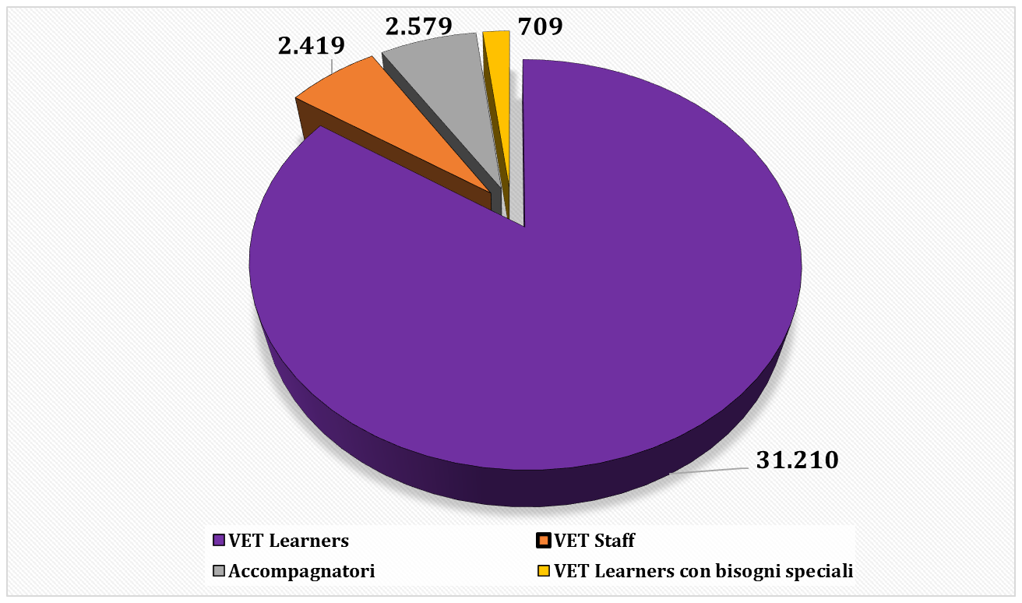
MOBILITÀ
Partecipanti 2014 - 2017

Slide 25



Agenzia Erasmus+ INAPP è anche su:
Clicca su
MI PIACE
https://www.facebook.com/ErasmusplusINAPP
Agenzia Erasmus+INAPP
Clicca su
diventa FOLLOWER
@ErasmusPlusINAP
Agenzia Erasmus+INAPP

Slide 26


Grazie per l’attenzione!
Contatti:
Agenzia nazionale Erasmus+ INAPP – Ambito VET
- erasmusplus@inapp.org
- http://www.erasmusplus.it/

